Slide 1
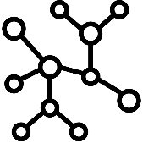




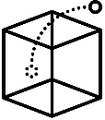
1.
Análisis
Requerimientos . Usuario
Contexto . Mercado
2.
Proceso
Brainstorm . Storyboard . MVP .
Information architecture . Bocetos . Prototipos . Pruebas
3.
Iteración
Análizar resultados . Probar .
Definir mejoras
4.
Desarrollo
Modelos digitales . Modelos físicos . Comunicación del producto

Slide 2







